Slide 1

WSI Classification : 2 Step Framework 제안
Imbalance 데이터셋으로 인한 모델 성능 하락 방지
2023. 01. 18 . Ver
Graduate School of Data Science

Slide 2
INDEX
01 Introduction
02 Problem
03 Suggest
Graduate School of Data Science
Graduate School of Data Science

Slide 3
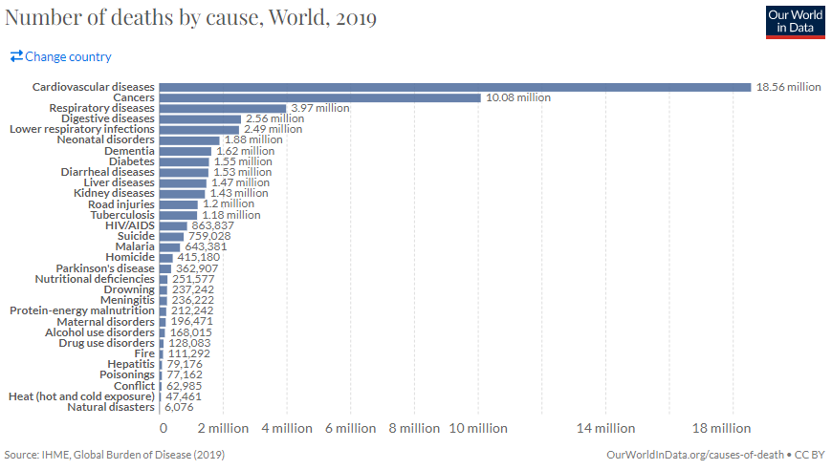
01
Introduction
암은 사람들을 죽게 만드는 주요 원인 중 하나이며, 그 영향력을 키워가고 있다.
심혈관 질병 다음으로 주요한 사망 원인이다. [IHME, 2019]
추세를 고려할 때, 암은 21세기 중에 심혈관 질병보다 높은 사망률을 가지게 될 것으로 추측된다. [Fred, 2021]
Graduate School of Data Science
Graduate School of Data Science

Slide 4
01
Introduction
병리학자의 업무 과중이 공급 부족, 병리학 특성, 추가 업무 증대로 인해 심화될 것으로 보인다.
급격한 암 환자 증가 추세와 달리, 병리학자의 공급은 이를 따라가지 못한다.
2025년까지 병리학 서비스에 대한 수요가 42% 이상 증가하는 반면 병리학자의 공급은 28%만 증가할 것으로 추정한다. [ASCO, 2014]
진단해야 할 조직 샘플이 24시간 생성되는 특성 상 업무 과중에 놓이기 쉽다[Raymond, 2016]
점차 병리학자들에게 기대되는 역할과 업무가 증가한다
전문적인 QA/QI가 병리학자의 주요 의무가 됨에 따라 연간 업무량이 20% 가량 증가했다. [CAP-ACP, 2014]
연간 상담 업무량이 매년 5~10% 가량 증가하고 있다. [Raymond, 2014]
Graduate School of Data Science
Graduate School of Data Science

Slide 5
01
Introduction
대다수의 병리학자가 경험한 업무 과중은 오진단 증대, 업무 만족도 악화, 이탈 등 악영향을 초래한다.
정도의 차이는 있으나 거의 모든 병리학자들은 번아웃을 경험했다.
182 participants in the study, 99.7% reported some level of burnout (Kasbi et al, 2018)
업무 과중은 병리학자의 오진단 가능성을 증가시킨다.
The adverse quality and safety impacts increased sharply when worked more than 39 hours/week [RCPA, 2011].
Results The rate of inaccurate diagnoses ranged from 3% to 9% [Martyn, 2018]
업무 과중은 업무 만족도와 강한 음의 상관관계를 가진다.
There was a significant negative correlation between caseload size and workload satisfaction(Hutchins et al. 2010)
부족한 업무 만족도가 직업을 포기하는데 큰 기여를 한다.
A lack of job satisfaction contributed significantly to the intention to leave the profession. (Heritage et al. , 2019)
Graduate School of Data Science
Graduate School of Data Science

Slide 6
01
Introduction
Deep learning(DL) 기반의 서포트 시스템은 병리학자들의 업무과중을 해소할 뿐만 아니라,
진단 정확도까지 향상시키는 방안으로 기대되고 있다.
목적
1)진단 정확도 향상, 2) 환자 관리 최적화, 3) 비용 감소 [Miao, 2021]
배경
WSI 스캐너의 발전이 병리학 프로세스 및 병리학자들의 업무의 디지털화를 가능하게 했다.
DL 기술 발전을 통해, 높은 성능의 DL 기반의 서포트 시스템을 많이 활용한다.(Ibrahim et al., 2020).
병리학에 적용된 AI 기술은 다양한 의료 분야에 있어 높은 품질과 정확도의 서비스를 가능하게 해줬다.
AI 기술은 병리학자들을 일꾼이 아닌, 감독자로 만들었다 (Klaus Kayser, 2009)
Graduate School of Data Science
Graduate School of Data Science

Slide 7
01
Introduction
DL 기반의 서포트 시스템들이 병리학에서 널리 사용되고 있다.
Study | Classification | Structure | Train Dataset
Yan et al. (2020) | Breast Cancer | Hybrid CNN + LSTM | [Patch] 3771 images from Peking Hospital
Man et al. (2020) | Breast Cancer | DenseNet121-AnoGAN | [Patch] 7909 images from BreaKHis
Sun, Xu, et al. (2020a) | Liver Cancer | DL-based classification using global labels | [WSI] 462(N 79, AB 383) from TCGA
Pati et al. (2020) | Breast Cancer | HACT-Net | [Patch] 2080 images of 106 WSI from BRACS
Xiang et al. (2022) | Breast / Lung Cancer | DSNet | [WSI] Camelyon16, TCGA-LUSC, BCNB
Graduate School of Data Science
Graduate School of Data Science

Slide 8
02
Problem
병리학 분야 특성 상 Imbalance 데이터 셋이 흔하다.
대다수의 정상 표본에 비해 매우 적은 양의 비정상 표본이 나온다. [Zhang, 2022]
문제는 Imbalance 데이터 셋에 기존의 예측 모델을 적용시 성능이 악화된다는 점이다.
대부분의 예측 모델은 Imbalance 데이터의 특성을 잘 반영하지 못하여 성능이 악화된다[H He, 2009].
Imbalance 데이터 셋에 대해 기존의 예측 모델을 적용했을 때 크게 3가지 문제점이 있다.
높은 정확도를 가지나, False negative / False positive의 경우가 많다.[Loyola-Gonalez et al, 2016].
학습할 때 대다수의 비중을 차지하고 있는 Majority class에 대해 과적합한다.
학습할 Minor Class의 사례가 부족하여 Minor Class 간에는 구별을 잘 못한다.
Graduate School of Data Science
Graduate School of Data Science

Slide 9
02
Problem
Imbalance 데이터셋에서의 모델 예측 성능 악화를 방지하기 위해 크게 사용하는 방법은 3가지가 있다.
1. [전처리 – 데이터 비율 조정]Resampling
Minority Class의 사례를 더 뽑거나(oversampling) Majority class을 덜 뽑는다(undersampling).
단점 ) 학습용 데이터와 실제 데이터 분포가 달라진다
2. [학습 – 데이터 비율 조정]Cost-sensitive learning
학습 시 Class에 따라 학습 가중치를 조정한다.
단점 ) 가중치를 부여할 때 전문성을 필요로 한다.
3. [다수의 모델 적용]Ensemble model
다수의 모델을 조합하여 보다 나은 예측을 진행한다.
단점 ) 경험적으로 적용하기 전에 성능을 보장할 수 없다.
Graduate School of Data Science
Graduate School of Data Science

Slide 10
02
Problem
또는 Balance 한 데이터셋을 활용하여 실제 현장에서 Minority Class 인 사례를 충분히 학습시킨다.
Name | Image | Resolution | Imbalance | Info
Camelyon16 | WSI | Depend on data | 400 WSI (N 75%, M 25%) | Public dataset (breast tissue)
TCGA | WSI | Depend on data | 462 WSI (N 17%, AB 83%) | Public dataset (Liver tissue)
BACH | WSI | 2048 x 1536 | 400 WSI (N 50%, M 50%) | Public dataset (breast tissue)
BRACS | WSI | over 100,000 x 100,000 | 547 WSI (N 48%, D 16%, M 36%) | Public dataset (breast tissue)
BreakHIS | Patch | 450 x 450 | 7909 Patch (N 61%, M 39%) | Public dataset (breast tissue)
Peking Hospital data | Patch | 2048 x 1536 | 4020 Patch (N 9%, B 29%, D 28%, M 33%) | Private dataset (breast tissue)
Graduate School of Data Science
Graduate School of Data Science

Slide 11
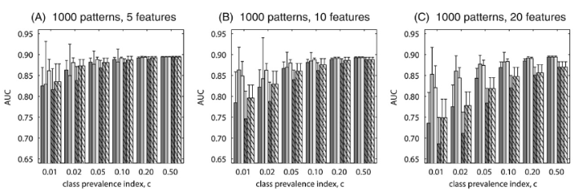
02
Problem
하지만 Imbalance 문제를 해소하는 방법(ex- resampling)은 성능 악화 방지에 한계가 있다.[Maciej, 2008]
* BP : Back propagation *PSO : Particle Swarm Optimization
Graduate School of Data Science
Graduate School of Data Science

Slide 12
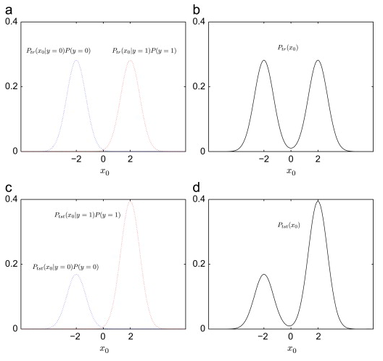


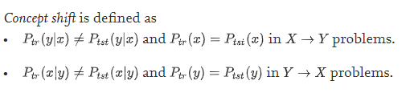
02
Problem
학습용 데이터와 실제 데이터 분포가 다를 때 모델의 성능이 악화될 수 있다.
이런 상황을 Dataset shift 중에서 ‘Prior probability shift‘ 상황에 해당된다.
Dataset shift : joint distribution of inputs and outputs differs between training and test stage
Covariate shift
Prior probability shift
Concept shift
Definition reference : [Jose, 2012]
Graduate School of Data Science
Graduate School of Data Science

Slide 13
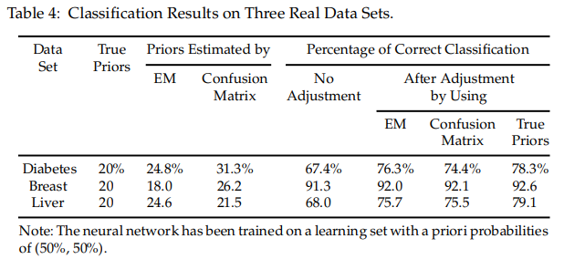
02
Problem
Prior probability shift 을 고려하지 않았을 때 DL 모델의 성능이 악화된다. [Amos, 2013]
*Marco, 2001 : Adjusting the outputs of a Classifier to New a Priori probabilities 에서 발췌
Graduate School of Data Science
Graduate School of Data Science

Slide 14
02
Problem
기존안 및 Imbalance 데이터셋을 해결하기 위한 방법론 모두 한계점이 존재한다.
 | Major Class 과적합 방지 | Minor Class 다양성 확보 | Prior probability shift 방지 | 적용 난이도 | 기존 Frame work 활용 유무
Resampling
Cost-Sensitive learning
Ensemble model
기존안 (Balance dataset 학습)
Minor Class
다양성 보장 X
전처리 간
클래스 비율 조정
주어진 Minor class
데이터 재활용
Train / test 간
데이터 분포 다름
데이터 전처리
과정 추가
데이터 전처리
과정만 추가
Minor Class
다양성 보장 X
학습 간
클래스 비율 조정
주어진 Minor class
가중치만 조정
Train / test 간
데이터 분포 다름
가중치 적용간
전문성 필요
학습간 가중치만 조정
Major Class에 대한
과적합 발생 가능
Major Class에
중점을 둠
주어진 Minor Class
사례만 활용
Train / test 간
데이터 분포 동일
성능 좋은 모델이
나올 때까지 시도 필요
새로운 모델 도입
데이터 확보 간
클래스 비율 조정
* 데이터 충분할 경우
다양성 확보 가능
Train / test 간
데이터 분포 다름
변화 없음
변화 없음
Graduate School of Data Science
Graduate School of Data Science

Slide 15
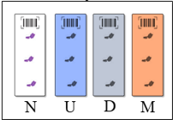
03
Suggest
Imbalance 데이터셋에 강건한 2 Step WSI Classification Framework를 제안한다.
기존 한계점 : Imbalance 데이터셋 및 Prior probability shift 문제를 동시에 해결하지 못한다.
=> [해결책] Balance 데이터 셋을 Filtering 하는 과정을 추가한다.
<2 Step WSI Classification Framework>
<Step 1>
Anomaly Detection
<Step 2>
Class Prediction
Imbalance
Dataset
Balance Dataset
*Normal Data가
Major class라고 가정
Normal Dataset
Graduate School of Data Science
Graduate School of Data Science

Slide 16
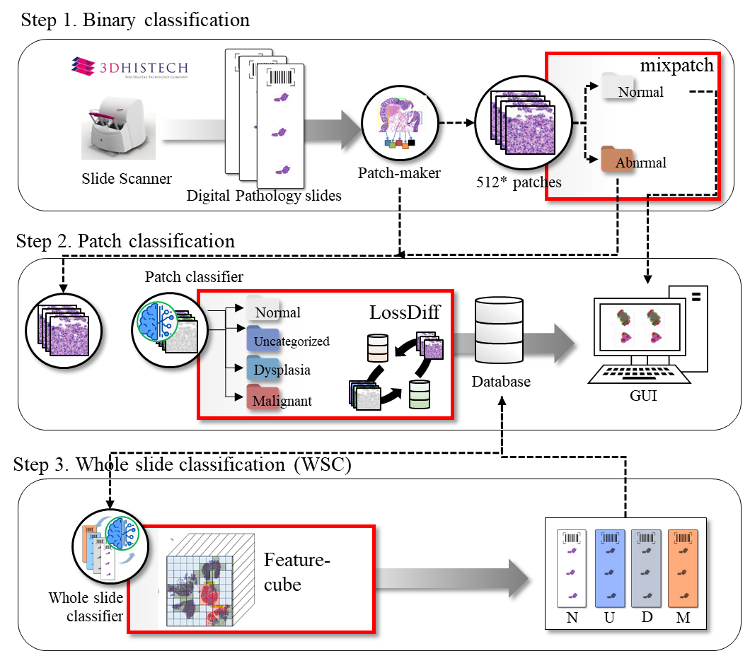
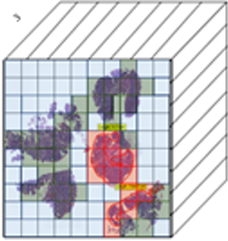
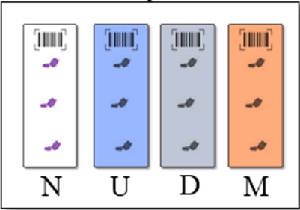
03
Suggest
STEP
1
WSI Dataset
(Imbalance)
*N Class가 대다수라고 가정
Ex)- N 97%, D 2%, M 1%
Feature Cube
+ Abnormal Detection
STEP
2
Normal WSI
Abnormal WSI
(N 95%)
(N 2% D 2% M 1%)
Feature Cube
+ 3 Class Classification
Graduate School of Data Science
Graduate School of Data Science
=> 따라서, 우리는 불균형 상황에 강건한 2 step WSI 분류 프레임 워크를 제안하고자 한다.
Step 1 ) Feature cube + One-Classification
Step 2 ) Feature cube + 3-class classification

Slide 17
03
Suggest
[추가] Step 1 : Feature Cube + 이상치 탐지(Abnormal Detection)
목적 : Imbalance 데이터셋에서 Majority Class(N)의 대다수 샘플을 필터링하여 Balance 데이터셋 형성
의료계에 적용된 이상치 탐색 연구들 특징 [Maximilian, 2022].
15년 ~ 21년 간 WSI 데이터에 이상치 탐지 방법을 적용한 45개의 연구가 있음
주로 Brain image에 적용했으며(21개), 그 외로 다양한 데이터에 적용함
이상치 탐지를 위해 적용한 방법론으론 크게 3가지가 있음 .
1) Deviation based method
Reconstruct / Generate 한 샘플을 원본과 비교
Ex)- AE, GAN based method
2) Score based method
주어진 데이터에 대해서 Abnormal에 속할 점수(Score)를 계산함
Ex)- DevNet
3) Feature extraction + Conventional Method
CNN 기반 모델을 통해 특성(Feature)을 추출한 후 전통적인 ML 모델에 적용
EX)- DeepSVDD / DeepSAD
Graduate School of Data Science
Graduate School of Data Science

Slide 18
03
Suggest
이상치 탐지 방법론 중 현재 높은 성능을 내고 있는 모델들은 다음과 같다.
주요 특징 | 주요 모델명 | 학습 데이터 | Key Idea
Deviation based | AAE based (Kim, 2022) | Normal + abnormal | 학습 데이터를 통해 Encoder/Decoder 를 Adversarial 하게 학습. 이후 학습된 Decoder을 활용하여 Abnormal 데이터 구분
 | Gan based (Kim, 2020) | Normal + abnormal | 학습 데이터를 통해 Generator/Discriminator 를 Adversarial 하게 학습. 이후 학습된 Discriminator을 활용하여 Abnormal 데이터 구분
Score based | DevNet (Pang, 2019) | Normal Only | 정규 분포를 통해 데이터가 얼마나 Normal로부터 벗어났는지 수치화
Feature extraction + ML Method | DeepSAD (Ruff, 2019) | Normal Only | DL 모델로 데이터의 특징을 추출한 후, SVM의 손실함수를 활용하여 Abnormal 예측 모델 학습
 | OCNN (Oza, 2018) | Normal Only | AE 모델로 데이터의 특징을 추출 후, OC-SVM의 손실함수를 활용하여 Abnormal 예측 모델 학습
Graduate School of Data Science
Graduate School of Data Science

Slide 19
03
Suggest
2 Step Framework은 Prior probability shift 없이 Imbalance 데이터셋 문제를 해결할 수 있는 방법이다.
 | Major Class 과적합 방지 | Minor Class 다양성 확보 | Prior probability shift 방지 | 적용 난이도 | 기존 Frame work 활용 유무
Resampling
Cost-Sensitive learning
Ensemble model
기존안 (Balance dataset 학습)
2 Step Framework
전처리 간
클래스 비율 조정
주어진 Minor class
데이터 재활용
데이터 분포 변경
데이터 전처리
과정만 추가
데이터 전처리
과정만 추가
학습 간
클래스 비율 조정
주어진 Minor class
가중치만 조정
데이터 분포 변경
가중치 적용간
전문성 필요
학습간 가중치만 조정
Major Class에
중점을 둠
주어진 Minor Class
사례만 활용
데이터 분포 변경 없음
성능 좋은 모델이
나올 때까지 시도 필요
새로운 모델 도입
데이터 확보 간
클래스 비율 조정
* 데이터 충분할 경우
다양성 확보 가능
데이터 분포 변경
변화 없음
변화 없음
Step 1을 통해
클래스 비율 조정
* 데이터 충분할 경우
다양성 확보 가능
데이터 분포 변경 없음
새로운 모델 도입
기존 Frame work
그대로 활용
Graduate School of Data Science
Graduate School of Data Science

Slide 20
03
Suggest
2 Step Framework을 통해 기대할 수 있는 효과는 아래와 같다.
모델 정확도 향상
Imbalance 데이터셋 문제 해결
Prior probability shift 예방
2. 학습 데이터에 대한 추가적인 Balancing 불 필요
3. 라벨링된 M,D WSI 데이터가 적을 때에도 Step 1 Framework을 독립적으로 운용 가능
의료 분야에서 Abnormal Detection은 라벨링 데이터 부족할 때 활용하고자 많이 사용함
Graduate School of Data Science
Graduate School of Data Science

Slide 21
감사합니다
Graduate School of Data Science
Graduate School of Data Science

